Slide 1
Smart Contracts
O que são e para que servem
Trabalho realizado por:
Marcelo Feliz nº50356

Slide 2
Introdução
O que são e para que servem
Pontos fortes do Futuro
Lado negativo Atual
Tipos de contrato

Slide 3
O que são e para que servem
Prevenção de Violação
Contratos de oráculo
Método de duplo depósito
Aplicações de crédito
Lei da propriedade
Serviços financeiros
Notes:
Contratos inteligentes são sistemas de contratos utilizados para executar transações automaticamente sem a necessidade da uma empresa, governo ou entidade para intermediar. Em outras palavras, é uma condição imposta que, uma vez alcançada, executa automaticamente uma determinada transação.
1- protege direitos autorais digitais
2 - serve para proteger o dono com propriedade virtual, como por exemplo criptomoeda
3 - servem maioritariamente para distribui ̧c ̃ao de cripto ativos tanto de airdrops(ofertas)como de leil ̃oes
4- ́e uma extens ̃ao de Lei da propriedade e ́e maioritariamente utilizado em aluguer,
Existe também o honeypot alguns outros

Slide 4
Pontos fortes
Confiança
Cópia de segurança
Velocidade
Autonomia
Custo
Automação
Exatidão dos contratos
Criptografia e segurança
Notes:
Pontos fortes, são o que é esperado quando os contratos chegarem a uma fase de desenvolvimento bom e não necessariamente que estejam disponíveis neste momento.

Slide 5
Lado negativo
Bugs
Custo de rede
Falta de mediador
Regulamentação em falta
Erros não podem ser remediados
Contratos errados
Contratos tradicionais
Dados pessoais
Notes:
Lado negativo têm maioritariamente razões que se espera que sejam resolvidas com a continuação do desenvolvimentos dos smart contracts mas que nesto momento ainda não são boas.

Slide 6
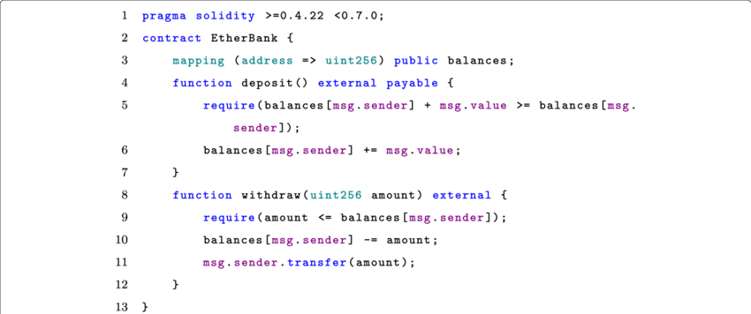
Exemplo

Slide 7
FrontRunning

